Slide 1
Введение в Spring
Тимошкин Валентин

Slide 2

Spring
Spring — один из наиболее широко используемых фреймворков для разработки приложений, обеспечивающий продуманную модель программирования и конфигурации
Одной из основных особенностей Spring является использование паттерна Dependency Injection (внедрение зависимости), а также интерфейса Application Context.

Slide 3
Почему Spring стал популярным?
Легкость Фреймворк Spring очень легкий с точки зрения размера и функциональности.
Аспектно-Ориентированное Программирование (АОП) АОП используется для отделения сквозной функциональности от бизнес-логики.
Управление Транзакциями Используется для объединения нескольких API, управляющими транзакциями, и координации транзакций объектов Java.
Контейнер Spring проектирует и управляет жизненным циклом и настройками объектов приложения.
Внедрение Зависимостей Эта фича позволяет разрабатывать слабо связанные приложения.

Slide 4
Сравнение Spring с Java Enterprise
Более прост, нежели Java EE
Реализован на основе IOC и AOP, что обеспечивает слабую связанность приложений
Работает на основе конфигурации XML, Groovy или аннотаций
Позволяет использовать простые старые объекты Java — POJO, разработчикам не нужен корпоративный контейнер, такой как сервер приложений
Обеспечивает разработчикам Java высокий уровень модульности
Spring Boot сильно упрощает первичную настройку приложения
Код приложения Spring, как правило, прост для тестирования
Spring медленнее, чем Java EE
Для начинающего разработчика Java изучение среды Spring может быть сложной задачей (но все равно проще, чем Java EE)

Slide 5
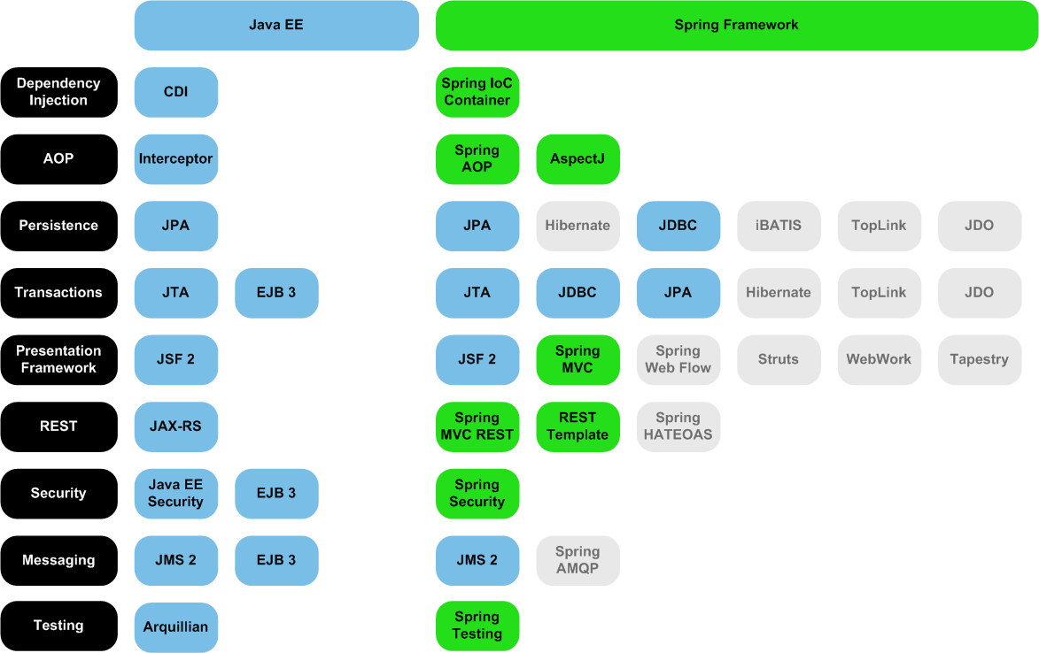
Сравнение Spring с Java Enterprise

Slide 6
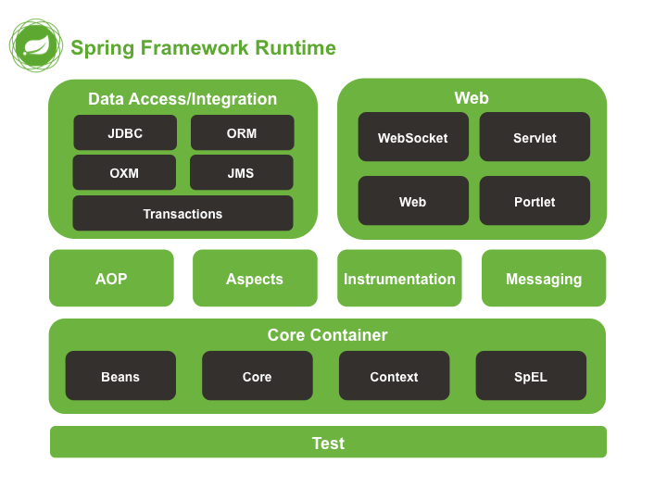
Основные возможности Spring
Spring состоит из большого числа модулей.
Spring Framework

Slide 7
Основные возможности Spring
Spring Boot
Упрощает создание приложений на основе Spring, сокращая до минимума первичную настройку приложения и автоконфигурирует элементы приложения на Spring.
Spring Data
Значительно упрощает использование технологий доступа к данным, реляционных и нереляционных баз данных.
Spring Security
Предоставляет мощный и настраиваемый инструмент проверки подлинности (аутентификации) и контроля доступа (авторизации) в приложение.

Slide 8
Основные возможности Spring
Spring Cloud
Используется в микросервисной архитектуре, упрощая взаимодействие микросервисов между собой и автоматизируя развертывание приложений на облачных платформах типа AWS, Azure и т.д.
Spring Batch
Данный модуль предоставляет функционал для пакетных обработок данных (когда данные обрабатываются большими кусками — пакетами), жизненно важных для повседневной работы корпоративных систем.
Spring Integration
Данный модуль предназначен для упрощенного обмена сообщениями в приложениях на основе Spring и поддержки интеграции с внешними системами через декларативные адаптеры.

Slide 9
Различие между Spring Boot и Spring
Цель Spring Boot состоит в том, чтобы упростить процесс разработки приложений на основе Spring при помощи «starter» пакетов.
Это избавляет программиста не только от написания длинных конфигурационных файлов (особенно в XML), но и от необходимости настраивать различные компоненты для совместной работы.
В настоящее время Spring Boot уже почти полностью вытеснил «классические» приложения Spring в качестве основы для новых проектов.

Slide 10
«starter» пакеты
Наиболее часто используемые starter пакеты:
Spring boot starter web Включает компоненты для создания web приложений или backend REST сервисов (работает на основе Spring MVC);
Spring boot starter data JPA Включает компоненты для работы с базами данных в соответствии с подходом ORM (работает на основе Hibernate);
Spring boot starter test Включает компоненты для автоматизированного (Unit) тестирования приложений (работает на основе Junit и Mockito).

Slide 11
Ключевые понятия Spring
Бины
Бин (bean) — это самый обычный объект. Разница лишь в том, что бинами принято называть те объекты, которые управляются Spring и живут внутри его контейнера. Бином является почти все в Spring — сервисы, контроллеры, репозитории, по сути все приложение состоит из набора бинов.
Для получения экземпляра бина используется ApplicationContext. IoC контейнер управляет жизненным циклом спринг бина, областью видимости и внедрением.

Slide 12
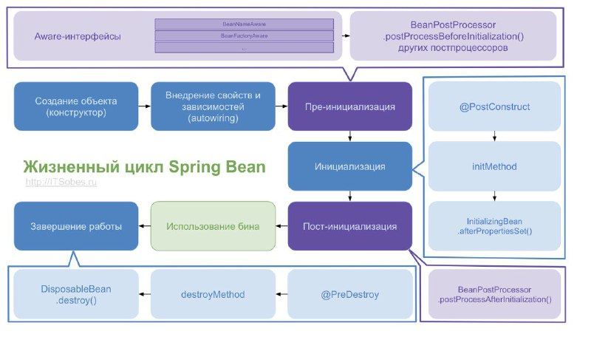
Ключевые понятия Spring
Жизненный цикл Spring бина – время существования класса.

Slide 13
Ключевые понятия Spring
В Spring предусмотрены различные области видимости (scope) бинов:
singleton – может быть создан только один экземпляр бина. Этот тип используется в Spring по умолчанию, если не указано другое. Следует осторожно использовать публичные свойства класса, т.к. они не будут потокобезопасными.
prototype – создается новый экземпляр при каждом запросе.
request – аналогичен prototype, но название служит пояснением к использованию бина в веб приложении. Создается новый экземпляр при каждом HTTP request.
session – новый бин создается в контейнере при каждой новой HTTP сессии.
global-session: используется для создания глобальных бинов на уровне сессии для Portlet приложений.

Slide 14
Ключевые понятия Spring
Dependency Injection (DI)
Внедрение зависимостей — это специальный паттерн, который уменьшает связь между Spring компонентами. Таким образом, при применении DI, ваш код становится чище, проще, его становится легче понять и тестировать.
Согласно паттерну DI, создание объектов для зависимостей переходит на фабрику или отдается третьей стороне.
Аннотация @Autowired отмечает конструктор, поле или метод как требующий автозаполнения инъекцией зависимости Spring.

Slide 15
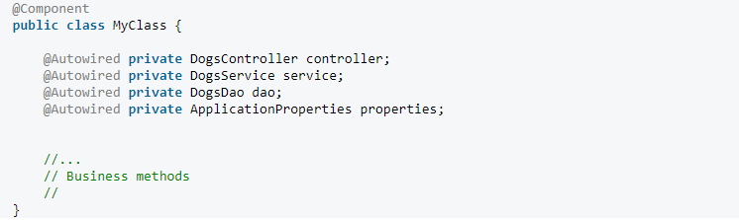
Ключевые понятия Spring
В Spring внедрение зависимостей бывает трех типов:
полевая инъекция

Slide 16
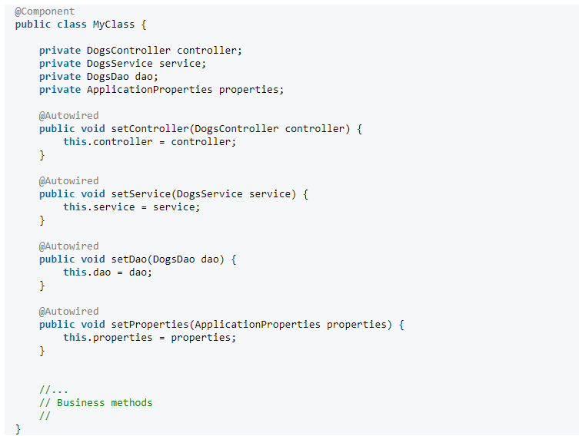
Ключевые понятия Spring
сеттерная инъекция

Slide 17
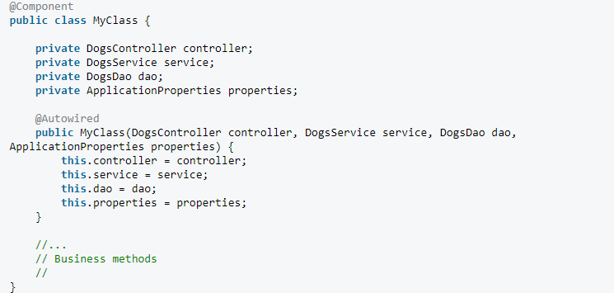
Ключевые понятия Spring
конструктор

Slide 18
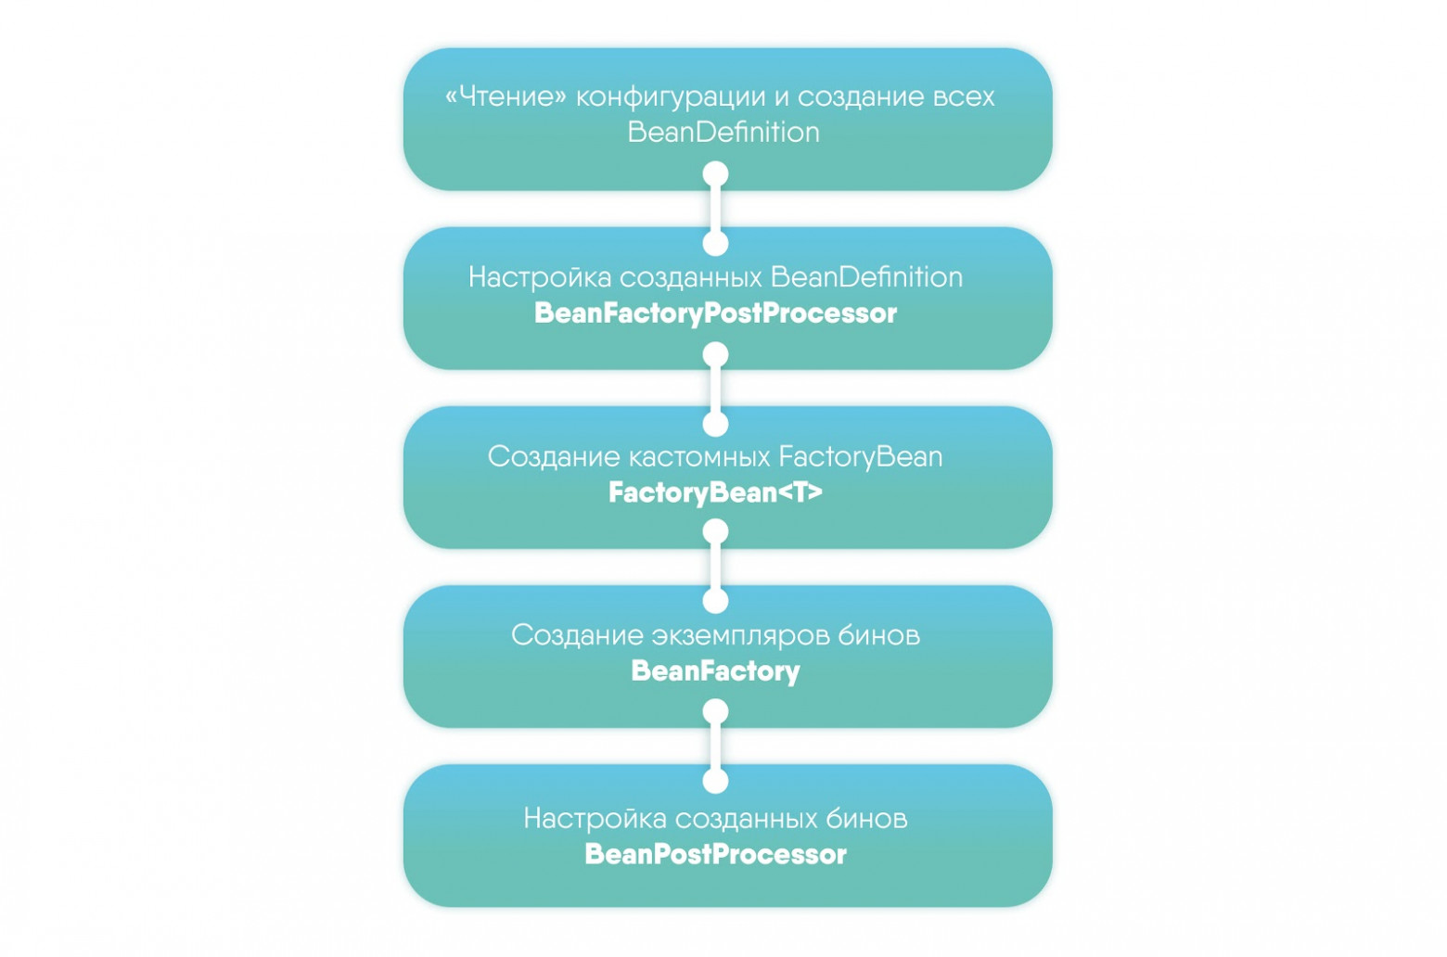
Ключевые понятия Spring
Application Context
ApplicationContext - это главный интерфейс в Spring-приложении, который предоставляет информацию о конфигурации приложения.
Этапы формирования ApplicationContext:

Slide 19
Ключевые понятия Spring
ApplicationContext предоставляет:
Фабричные методы бина для доступа к компонентам приложения
Возможность загружать файловые ресурсы в общем виде
Возможность публиковать события и регистрировать обработчики на них
Возможность работать с сообщениями с поддержкой интернационализации
Наследование от родительского контекста

Slide 20
Cпасибо за внимание!

